Slide 1
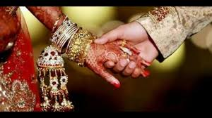
স্বাগতম

Slide 2
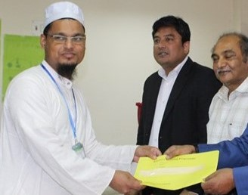
পরিচিতি
মোঃ হাফিজুর রহমান
প্রভাষক, সমাজবিজ্ঞান বিভাগ
শরণখোলা সরকারি কলেজ
শরণখোলা, বাগেরহাট।
মোবাইল নং-০১৭৪০-৪২৯৯৪৩
বাতায়ন আইডি-hafiz1984
শ্রেণি : দ্বাদশ
বিষয় : সমাজবিজ্ঞান ২য় পত্র
অধ্যায় : সপ্তম
পাঠ : ১
সময় : ৫০ মিনিট

Slide 3
এসো আমরা একটি ভিডিও দেখি

Slide 4
আজকের পাঠ
“বাংলাদেশের সমাজে বিবাহের ধরন”

Slide 5
এই পাঠ শেষে শিক্ষার্থীরা …
বিবাহ সম্পর্কে বলতে পারবে
বাংলাদেশের বিবাহের ধরন চিহ্নিত করতে পারবে
বাংলাদেশের বিবাহের ধরন বিশ্লেষণ করতে পারবে

Slide 6
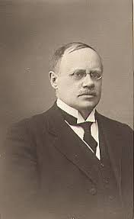
বিবাহ?
ওয়েস্টার মার্ক
সমাজবিজ্ঞানী ওয়েস্টার মার্ক(Wester marck) বলেন,“বিবাহ এমনই একটি প্রতিষ্ঠান যার মাধ্যমে স্ত্রী ও পুরুষ মোটামুটি একটি স্থায়ী সম্পর্কে আবদ্ধ হয় এবং ছেলে-মেয়ের জন্ম দেয়ার পরও তাদের এ বন্ধন স্থায়ী থাকে”।

Slide 7
বিবাহ
একক বিবাহ
বহু- স্ত্রী বিবাহ
টেলিফোন বিবাহ
রোমান্টিক বিবাহ
বিনিময় বিবাহ
দেবর ও শ্যালিকা বিবাহ
বন্দোবস্ত বিবাহ
অন্তর্বিবাহ ও বহির্বিবাহ
প্যারালাল ও ক্রস কাজিন বিবাহ
একনজরে বাংলাদেশের বিবাহের প্রকারভেদ

Slide 8
একক কাজ
সমাজবিজ্ঞানী ওয়েস্টার মার্কের বিবাহের সংজ্ঞাটি লেখ।

Slide 9
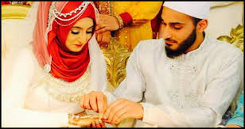
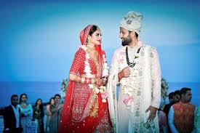
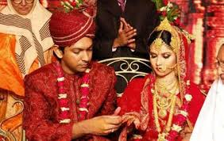
বয়ঃপ্রাপ্ত একজন পুরুষ ও বয়ঃপ্রাপ্ত একজন নারীর মধ্যে সংঘটিত বিবাহ
একক বিবাহ

Slide 10
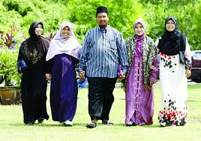
বহু-স্ত্রী বিবাহ
একজন পুরুষ যখন দুই বা ততোধিক নারীকে বিবাহ করে

Slide 11
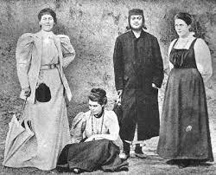
দেবর ও শ্যালিকা বিবাহ
কোন পুরুষের সাথে তার মৃত ভায়ের বিধবা স্ত্রীর বিবাহকে দেবর বিবাহ এবং স্ত্রীর মৃত্যুর পর তার ছোট বোনকে বিবাহ করাকে শ্যালিকা বিবাহ বলে

Slide 12
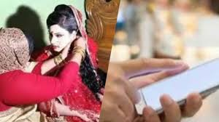
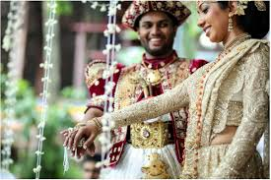
প্যারালাল ও ক্রস কাজিন বিবাহ
চাচাতো বা খালাতো ভাই-বোনের মধ্যে সংঘটিত বিবাহকে প্যারালাল এবং মামতো-ফুফাতো ভাই-বোনের মধ্যকার বিবাহকে ক্রস কাজিন বিবাহ বলে

Slide 13
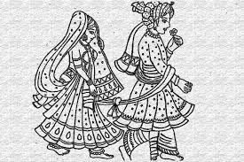
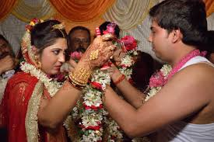
অন্তর্বিবাহ ও বহির্বিবাহ
আপন বা নিজ গোষ্ঠী, শ্রেণি ও গোত্রের মধ্যে বিবাহকে অন্তর্বিবাহ এবং নিজ গোষ্ঠী বা গোত্রের বাইরে বিবাহকে বহির্বিবাহ বলে।

Slide 14
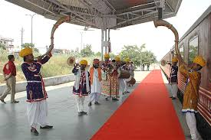
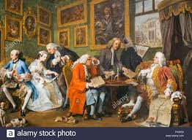
বন্দোবস্ত বিবাহ
যে বিবাহ বর ও কনের পরিবার দ্বারা আয়োজিত হয় তাকে বন্দোবস্ত বিবাহ বলে

Slide 15
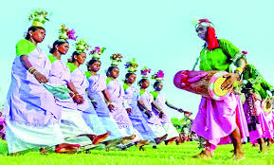
দলগত কাজ
“ আমাদের দেশে কোন কোন ধরনের বিবাহ প্রচলিত আছে তা উল্লেখ করো ”

Slide 16
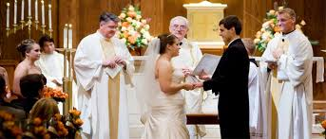
বিনিময় বিবাহ
যে বিবাহে বর তার বোনের সাথে তার শ্যালকের বিবাহ স্থির করে তাকে বিনিময় বিবাহ বলে

Slide 17
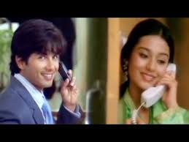
টেলিফোন বিবাহ
অনেক সময় চাকরি, ব্যবসা বা অন্যান্য কারণে বর দেশের বাইরে অবস্থান করেন, আর কনে দেশে বসবাস করে তখন বর ও কনের অভিভাবকগণ টেলিফোনের মাধ্যমে যে বিয়ের আয়োজন করে তাকে টেলিফোন বিবাহ বলে।

Slide 18
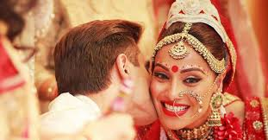
রোমান্টিক বিবাহ
যখন পাত্র-পাত্রী নিজেদের পছন্দে বিবাহ করে তখন তাকে রোমান্টিক বিবাহ বলে

Slide 19
মূল্যায়ন
১। বর-কনে নিজেরা পছন্দ করে বিবাহ করলে তাকে কি বিবাহ বলে?
ক। একক বিবাহ খ। রোমান্টিক বিবাহ
গ। বিনিময় বিবাহ ঘ। টেলিফোন বিবাহ
২। নিজ গোত্রের মধ্যকার বিবাহকে কি বিবাহ বলে?
ক। বন্দোবস্ত বিবাহ খ। বহির্বিবাহ
গ। অন্তর্বিবাহ ঘ। প্যারালাল কাজিন
৩। সাধারণত ঘটকের মাধ্যমে কোন বিবাহ সংঘটিত হয়?
ক। দেবর বিবাহ খ। শ্যালিকা বিবাহ
গ। ক্রস কাজিন বিবাহ ঘ। বন্দোবস্ত বিবাহ

Slide 20
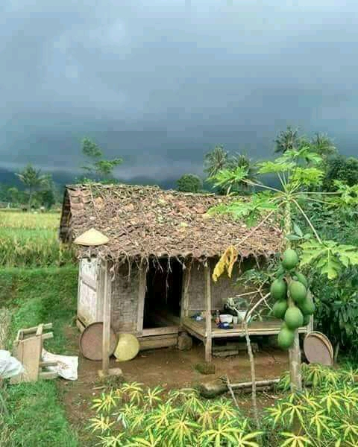
বাড়ির কাজ
“ প্রতিটি সমাজেই আইনগত ও সামাজিক দৃষ্টিকোণ হতে স্বীকৃত বিভিন্ন বিবাহ রীতির প্রচলন রয়েছে,বাংলাদেশের বর্তমান প্রচলিত বিবাহের ধরনের আলোকে উক্তিটি মূল্যায়ন করো ”

Slide 21
ধন্যবাদ

